Slide 1
Anders och Emma Zorn i Orienten
Anders Zorn (1860 – 1920)
Konstantinopel 1885-1886
Alger 1887

Slide 2
Konstantinopel 1885-1886

Slide 3
Emma och Anders Zorn 1885 hos fotografen Guillaume Berggren

Slide 4
Självporträtt i fez 1882

Slide 5
Oscar II och Drottning Sophia med entourage på terrassen till Palais de Suède i Pera

Slide 6
Palais de Suède Anders och Emma Zorn med Fredrik Martin

Slide 7
Grand rue de Pera idag Istiklal Caddesi

Slide 9
I Guillaume Berggrens ateljé

Slide 10
Bruden

Slide 11
Sultanens hedersvakt

Slide 13
I Topkapi

Slide 14
Kaikroddaren På Bosporen

Slide 15
Algeriet

Slide 16
Said

Slide 17
Daiduscha

Slide 18
Jardin d´Essai

Slide 20
Algers strand vid Jardin d´

Slide 22
Henric Ankarcrona 1831-1916
Algeriet och Marocko 1859-1869

Slide 23
Karavan i öknen

Slide 24
Atlasbergen

Slide 25
Frans Vilhelm Odelmark 1849-1937

Slide 28
Osman Hamdi Bey 1842-1910

Slide 29
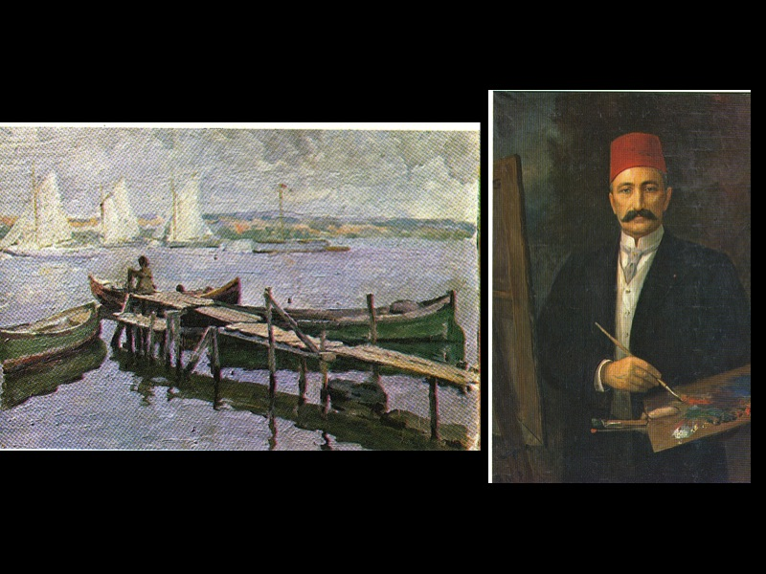
Zorn i Orienten

